Slide 1
Анализ поведения систем с использованием контекстных диаграмм
Выполнила: Варгина А.В. К3243
Преподаватель: Говорова М.М.
Национальный исследовательский университет ИТМО

Slide 2

Предметная область
Бюро проката яхт – фирма, занимающаяся сдачей яхт в аренду

Slide 3
Цель и задачи
Цель: Проектирование функциональной модели АИС “Бюро проката яхт Сан-Хуана”
Задачи:
Определить назначение ИС.
Выделить основной процесс и внешние сущности по отношению к нему.
Выделить потоки для внешних сущностей по отношению к основному событию (функции/процесс /работе).
Составить контекстную диаграмму нулевого уровня.
Проанализировать события (функции/работы/процессы), определить связи по потокам данных между сущностями, событиями, накопителями данных.
Составить детализированную контекстную диаграмму.

Slide 4
Методы и средства
CASE-средство CA ERwin Process Modeler
Методология: контекстная диаграмма DFD

Slide 5
Назначение ИС: Описание и детализация процесса сдачи яхты в аренду
Внешние сущности:
- Клиент
- Владелец яхты
- Персонал
Основные потоки:
- Договор на аренду - Данные о клиенте
- Оплата - Операции по техобслуживанию
- Аренда яхты

Slide 6
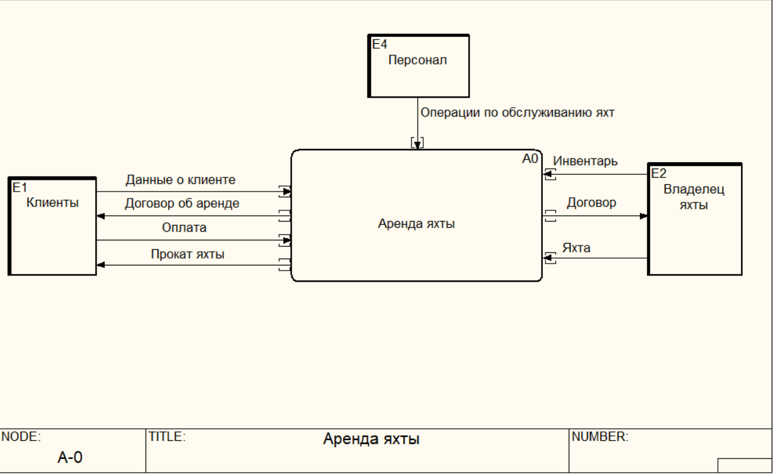
Уровень А-0

Slide 7
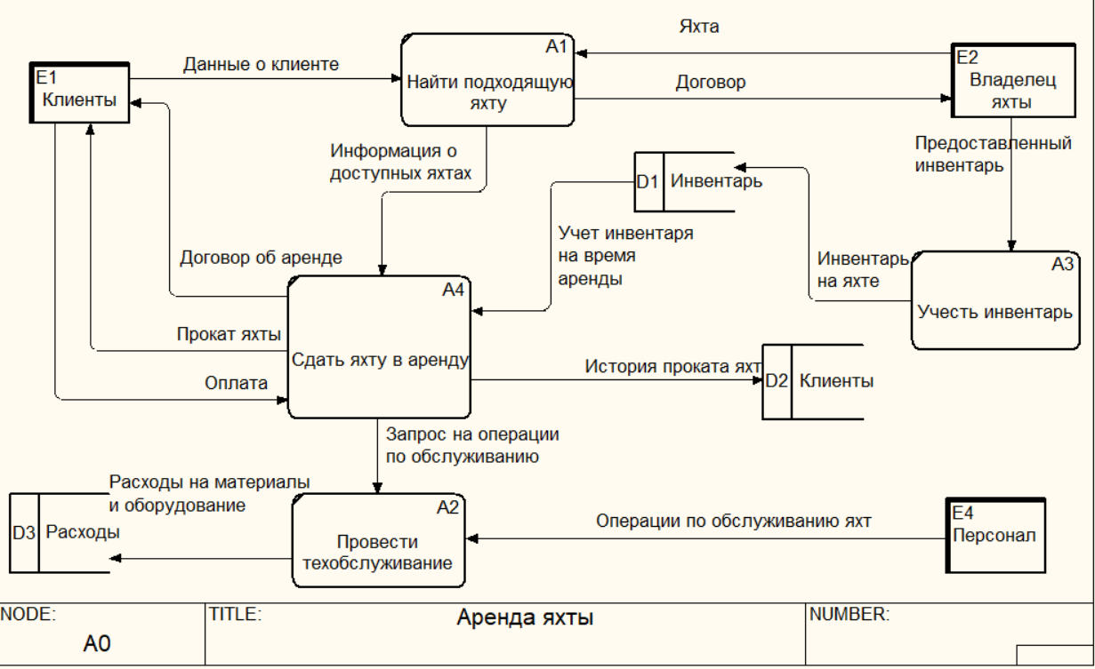
Уровень А0

Slide 8
Вывод
В процессе анализа предметной области “Бюро проката Сан-Хуана” была достигнута главная цель построения диаграмм по методологии DFD, а именно продемонстрировать детализацию процессов и определенные отношения между ними, чтобы она была понятной и ясной для пользователя. Также важно было определить основные виды информации, которые происходят в системе между внешними объектами.

Slide 9
Источники
Теория и практика построения баз данных. 8-е изд./ Д.Кренке. - СПБ.: Литер, 2003. - 800 с.

Slide 10
Спасибо за внимание

